Slide 1
KIT MANAGER
26 AVRIL 2021
JOURNÉE MONDIALE
DE LA SÉCURITÉ
26 AVRIL 2021
Les
Règles d’or,
partout,
tous les jours.
JOURNÉE MONDIALE
DE LA SÉCURITÉ

Slide 2
Nos vies avant tout : la sécurité proche du terrain
Notes:
Since 2019, goal of zero fatal accidents. Program our lives first: joint safety tours, safety green light, live saving checks.
The WDfS 2021 is enriched to revisit the basics: our Golden Rules everywhere, every day.
IPSOS survey brings lessons of first importance that we will discover.
Two main axes:
Applying a rule in the field is not always very easy, expressing doubt and saying STOP is also not so easy.
Our rituals need Golden Rules well anchored by all to know how to identify risks in the field and intervene in the event of a dangerous situation.

Slide 3
Restitution de l’enquête Règles d’or

Slide 4
Bases de l’enquête
Objectifs :
Mesurer le degré d’ancrage des Règles d’or
Identifier les facteurs qui contribuent à la compréhension, à l’appropriation et à l’application de chaque Règle d’or
Du 28 jan. au 24 fév. 2021
18 000 répondants : 12 500 employés Total et 5 500 Entreprises partenaires
Participation des opérateurs sur le terrain/employés (50%), des superviseurs (20%) et des managers (30%)
84 entités/filiales sélectionnées, dans toutes les Branches
Questionnaire traduit en 11 langues
Communication : mémo et mail contenant un lien permettant d’accéder à l’enquête et une affiche avec un QR code

Slide 5
RÉSULTATS DE L’ENQUÊTE
De manière générale, le niveau perçu de sécurité sur les sites du groupe Total est élevé - à tous les niveaux hiérarchiques, par le personnel Total et les Entreprises partenaires.
Les Règles d’or sont largement connues, comprises, appliquées et fréquemment rappelées/contrôlées.
Connaissance : Les RO sont perçues comme étant connues. Une vision partagée notamment par les superviseurs et les Entreprises partenaires, un peu moins par les managers.
Compréhension : Les RO sont perçues comme étant comprises. Une vision partagée notamment par les superviseurs et les Entreprises partenaires, un peu moins par les managers.
Application : Les RO sont perçues comme étant appliquées régulièrement. Une vision partagée à tous les niveaux hiérarchiques et au sein du personnel Total et des Entreprises partenaires.
Rappel : Les RO sont souvent rappelées, notamment aux superviseurs et les Entreprises partenaires, chaque jour ou semaine.
Vérification : Les RO sont souvent vérifiées, notamment en ce qui concerne les superviseurs et les Entreprises partenaires, chaque jour ou semaine.
Connues sur site
95%
Comprises
95%
Régulière-ment appliquées
83%
Contrôlées
87% au moins une fois par mois
Rappelées
82% au moins une fois par mois
Les Règles d’or sont…
NB : RO = Règles d’or

Slide 6
RÉSULTATS DE L’ENQUÊTE
Les collaborateurs des Entreprises partenaires maîtrisent aussi bien les Règles d’or que les collaborateurs de Total.
Au sein de l’EP et du MS, le personnel Total et les Entreprises partenaires ont une bonne connaissance/compréhension des RO.
Les branches RP, GRP et HLD doivent améliorer leur connaissance et leur compréhension des RO.
Sur votre site, vous diriez que les Règles d’or sont globalement...
Connues
Comprises
Les règles sont connues : tout à fait
 | Personnel Total (%) | Entreprises partenaires (%)
RP | 21 | 22
EP | 59 | 68
MS | 66 | 65
GRP | 28 | 42
HLD | 21 | 44
%Tout à fait
% Dans l'ensemble
% Non
% Ne se prononce pas

Slide 7
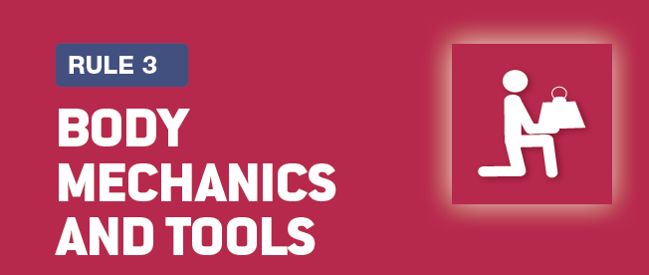
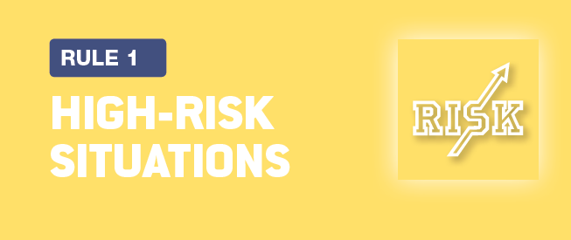
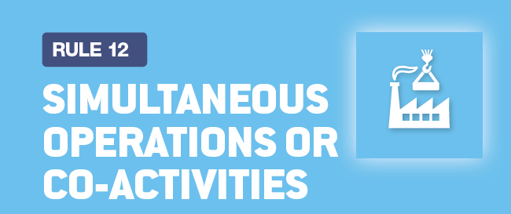
QUELLES RÉGLES D’OR SONT LES MIEUX COMPRISES ?
Globalement, les répondants comprennent toutes les exigences des Règles d’or qui les concernent le plus dans leurs activités quotidiennes.
Les exigences de ces règles sont les mieux comprises
Les exigences de ces règles sont un peu moins bien comprises
94% disent que toutes les exigences de cette règle sont comprises
89%
93%
87%
92%
87%
91%
86%
91%
86%
90%
84% disent que toutes les exigences de cette règle sont comprises

Slide 8
LES RÈGLES D’OR PERMETTENT-ELLES D’ÉVITER LES ACCIDENTS ?
Globalement, les Règles d’or sont considérées comme étant efficaces en matière de prévention des accidents.
Les RO permettant d’éviter le plus les accidents sont les Règles Circulation, Opérations de levage et Situations à risques.
Les RO considérées comme étant les moins efficaces sont les Règles Gestes, postures et outillages, Opérations simultanées ou coactivités et Gestion du changement.
Règles considérées comme évitant le plus les accidents
Règles considérées comme évitant le moins les accidents
82% ont répondu que l’application de cette règle permet réellement d’éviter les accidents
77%
81%
77%
81%
76%
80%
75%
79%
71%
70% ont répondu que l’application de cette règle permet réellement d’éviter les accidents
79%

Slide 9
LES RÈGLES D’OR SONT-ELLES FACILES À SUIVRE ?
Les RO les plus faciles à suivre sont : Equipements de protection, Circulation et Permis de travail.
Les RO les moins faciles à suivre sont les Règles Travaux en hauteur, Systèmes alimentés en énergie, Gestion du changement et Opérations simultanées.
En général, nos RO ne sont pas du tout faciles à suivre.
Règles les plus faciles à suivre
Règles les moins faciles à suivre
72% ont répondu que cette règle est très facile à suivre
52%
67%
52%
59%
51%
58%
51%
54%
39%
54%
39% ont répondu que cette règle est très facile à suivre

Slide 10
EN Synthèse
Les exigences des RO sont comprises et évaluées comme étant efficaces en matière de prévention des accidents.
Cependant, toutes les RO ne sont pas faciles à suivre sur site.
Chaque exigence est comprise (%)
Permet d’éviter les accidents (%)
Très facile à suivre sur site (%)
100 % des répondants sont d’accord
84 % à 94 %
des répondants sont d’accord, selon la RO
70 % à 82 %
des répondants sont d’accord, selon la RO
39 % à 72 %
des répondants sont d’accord, selon la RO
0 % d’accord

Slide 11
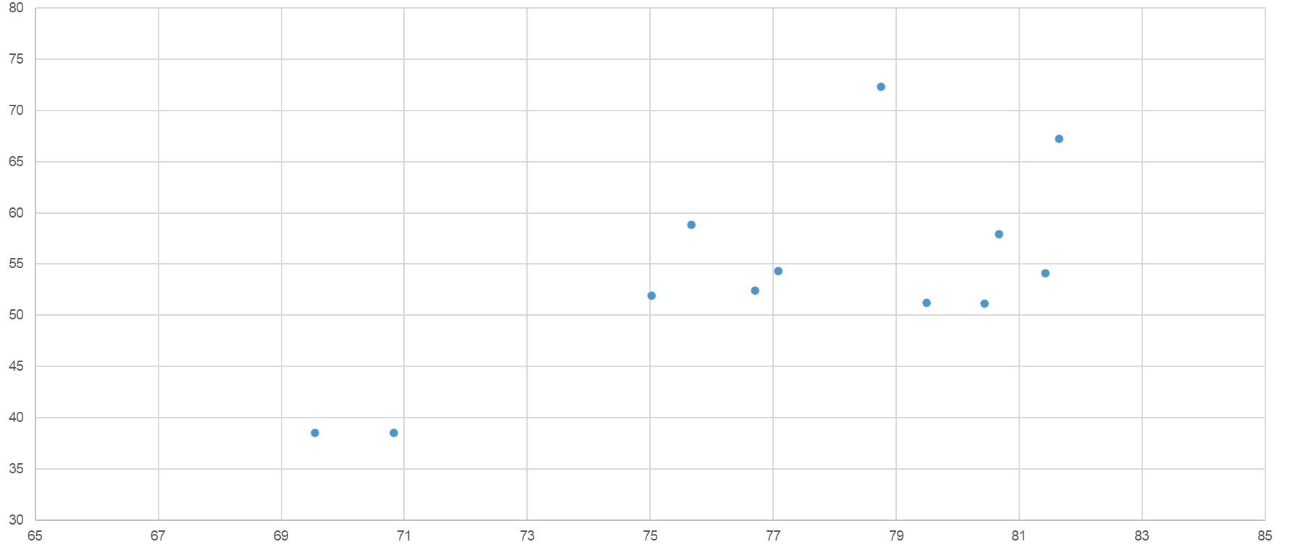
RO PERMETTANT D’ÉVITER LES ACCIDENTS VS RO TRÈS FACILES À SUIVRE
Les RO Opérations de levage, Systèmes alimentés en énergie et Travaux en hauteur permettent réellement d’éviter les accidents mais ne sont pas évidentes à suivre. Pourquoi ?
Niveau de prévention élevé et facile à suivre
La Règle est très facile à suivre (%)
Prévention plus faible et moins facile à suivre
Règle permettant réellement d’éviter les accidents (%)

Slide 12
Sujet atelier #1
Qu’est-ce qui faciliterait l’application et la conformité aux Règles d’or ?
Discutez des situations spécifiques auxquelles vous avez été confrontés et qui rendent difficile le respect de certaines Règles d’or.
Passez en revue la manière dont les Règles d’or sont réellement expliquées et illustrées.
La préparation du travail est-elle essentielle pour améliorer la sensibilisation et la conformité ?
Qu'attendez-vous du management à cet égard ?
→ Un manager explique les exigences RO utiles, coache les membres de l'équipe, sollicite les retours, promeut les bonnes pratiques et vérifie la conformité.

Slide 13
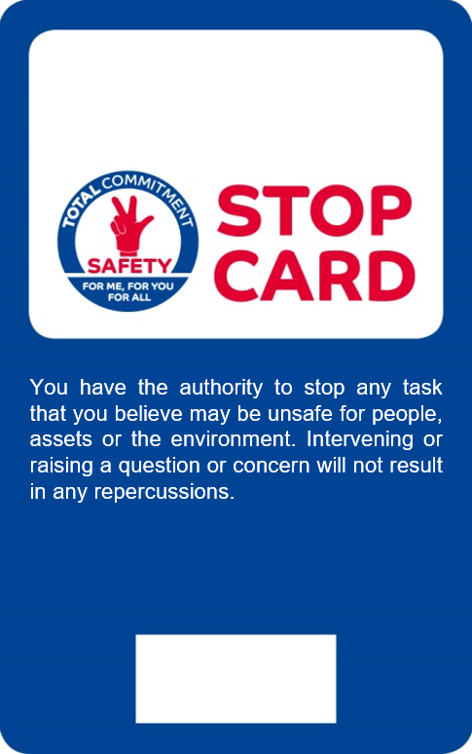
Raisons de ne pas intervenir en cas de situation à risque
30% des répondants n'interviennent pas en cas de situation dangereuse. Voici les raisons :
Si vous n’êtes pas intervenu(e) lors d’une situation à risque à laquelle vous avez assisté, quelle en était la raison ?
%
Plusieurs réponses sont possibles

Slide 14
Sujet atelier #2
Comment surmonter le doute et encourager la prise de parole en cas de situation à risque ?
Avez-vous déjà observé une situation potentiellement dangereuse et êtes-vous intervenu(e) ?
Si oui, comment cela s’est-il passé (réaction des coéquipiers/pairs, de la hiérarchie) ?
Si non, pour quelle(s) raison(s) ?
Comment pensez-vous pouvoir surmonter le doute et en parler ?
Que peut faire votre manager pour vous encourager à en parler ?
Que pouvez-vous faire pour aider les autres ?
→ Un manager rappelle à son équipe que l’intervention est une obligation, pratique le Feu vert sécurité, sollicite la parole en guise de bienvenue, illustre comment le signalement des dangers permet le «Go Home Safe».

Slide 15
18 000 répondants ont exprimé leur besoin
Les Règles d'or ne sont pas négociables. Mais elles méritent une explication continue pour fonctionner pleinement. Voici 4 demandes du terrain :
Quelles seraient vos suggestions pour améliorer les Règles d’or et leur application ?
1
2
3
4
Le questionnaire permettait de sélectionner plusieurs réponses.

Slide 16
Sujet atelier #3
Comment améliorer les Règles d'or et leur adoption ?
Passer en revue les exigences RO sélectionnées en équipe : celles qui sont difficiles et pourquoi.
Utiliser son propre langage pour reformuler les RO sélectionnées. Expliquer pourquoi elles préviennent quel type de blessures.
Mémoriser les exigences des RO sélectionnées. Reconnaitre les bonnes pratiques. Discuter de la non-conformité.
Vérifier la conformité plus fréquemment. Utiliser des contrôles pour encadrer et illustrer des risques spécifiques.
→ Un manager passe du temps à aborder certains de ces sujets avec son équipe.

Slide 17
En synthèse
L'enquête montre que :
Les collaborateurs se sentent en sécurité sur leur lieu d’activité ;
Les Règles d’or de Total sont : connues, comprises, appliquées sur le terrain, rappelées et contrôlées ;
La facilité d'application perçue n'est pas aussi simple que la pertinence perçue de certaines règles (atelier #1) ;
Pour améliorer l'adoption des Règles d’or, les répondants souhaitent plus de discussion, de formation et de contrôle (atelier #2) ;
Le principal obstacle à l'intervention lors de l'observation d'un danger est l'incertitude dans l'appréciation du risque et donc la prise de parole (atelier #3).

Slide 18
Organiser et participer à la JMS 2021

Slide 19
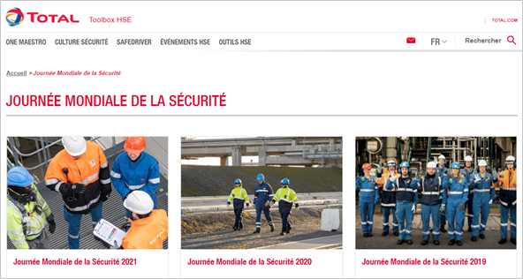
Toolbox hse
Retrouvez tous les supports dans la Toolbox HSE ;
Facilement téléchargeables depuis un ordinateur, une tablette ou un téléphone.
En particulier :
Mémo
Affiche
Kit manager
Guide des ateliers d’échange
Journée Mondiale de la Sécurité | Toolbox HSE (total.com)

Slide 20
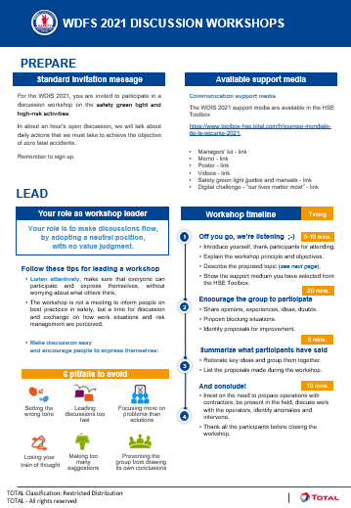
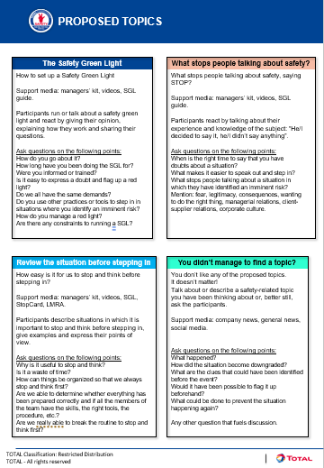
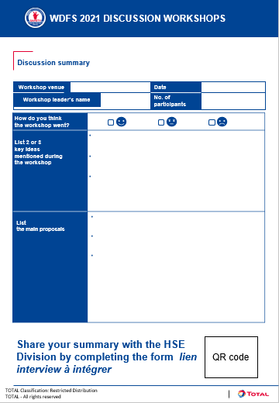
Ateliers d’échange
Organiser des ateliers d’échanges avec les collaborateurs Total et des Entreprises partenaires pour discuter des résultats de l’enquête IPSOS.
Suivre le guide dédié et animer une discussion constructive pour renforcer l’ancrage des Règles d’or et faciliter l’intervention en cas de situation dangereuse.
Relever les points notables et les suggestions des échanges pour les transmettre à la direction HSE du Groupe.

Slide 21
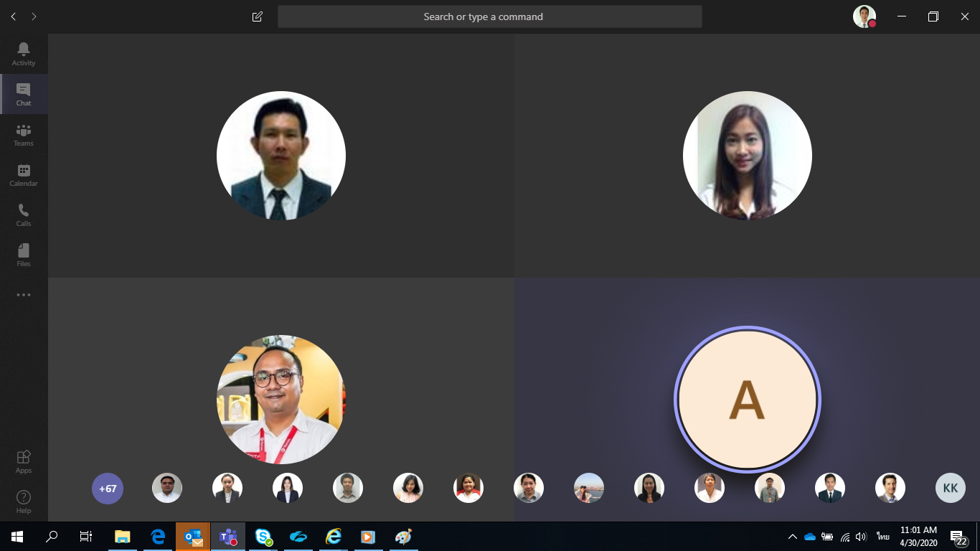
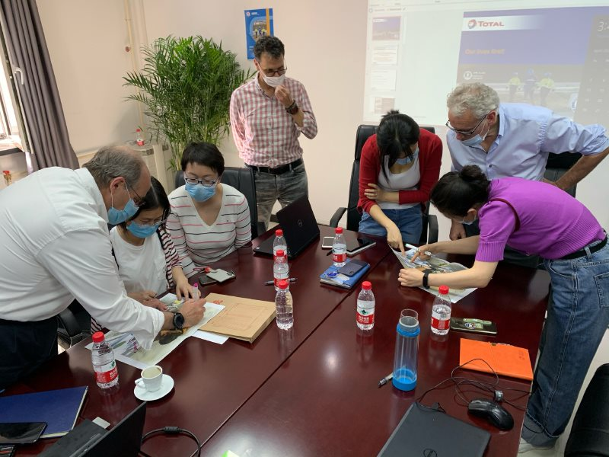
Challenge digital « RISQUES »
Pendant une heure, participez au challenge digital sur les risques.
Seul ou en équipe, amusez-vous à trouver les réponses aux énigmes et participez à la Safe Truck Race.
Accès internet ou version papier.
Compatible avec Teams.

Slide 22
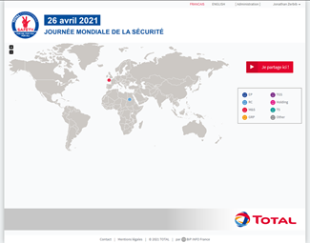
Site web de collecte et partage JMS 2021
Un site Web dédié à la JMS 2021 a été créé pour vous permettre de déposer vos photos et vidéos, poster un commentaire, éditer une affiche pour votre site.
Une vidéo rétrospective intégrant les meilleurs clichés sera réalisée et rendue accessible à tous. Regardez si vous y apparaissez !
Une mappemonde représentant toutes les entités ayant participé sera éditée.
https://wdfs.total.com
Identifiant : adresse mail
Mot de passe : WDFS2021

Slide 23
La JMS à distance ou sur site
La JMS est un moment de célébration de la Sécurité dans toutes les entités/filiales et au Siège du Groupe qui réunit les collaborateurs Total et des entreprises partenaires.
Que vous travailliez à distance ou sur site, choisissez les activités qui conviennent le mieux à votre situation :
Restitution des résultats de l’enquête (kit manager) ;
Ateliers d’échange (supports) & diffusion des faits marquants ;
Challenge sécurité digital (ou en version papier) ;
Feu vert sécurité – pratiques et discussion ;
Tournées sécurités conjointes avec les entreprises partenaires ;
Présentation/démonstration de bonnes pratiques sécurité ;
Cérémonie sécurité et remise d’Awards ;
Toute autre activité répondant à vos attentes, rituels de votre entité / filiale.

